Slide 1
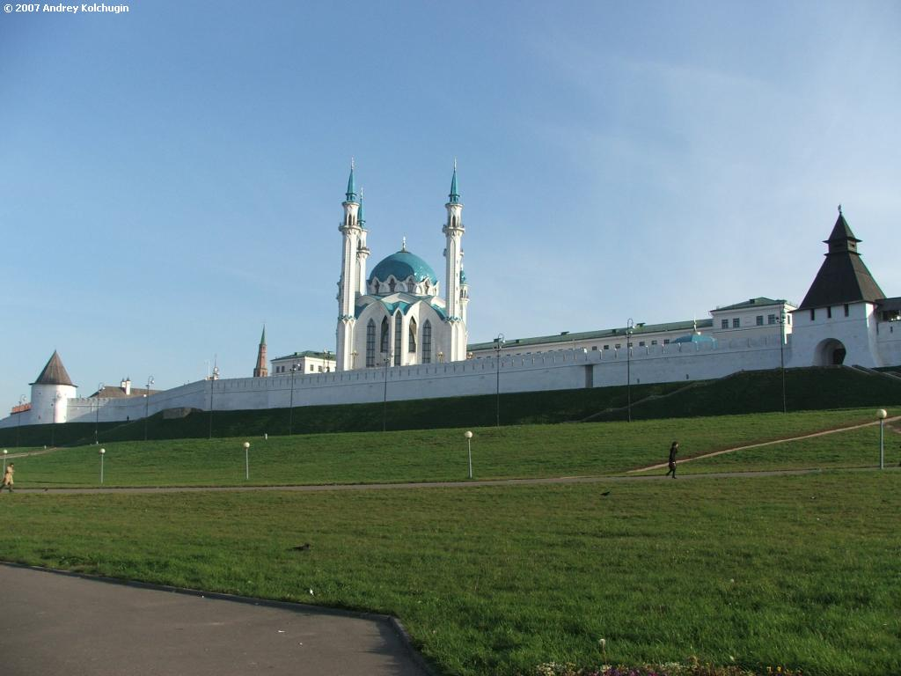
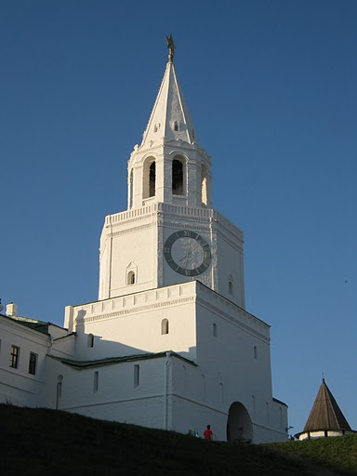
МОЙ КРАЙ

Slide 2
СИМВОЛЫ РЕСПУБЛИКИ ТАТАРСТАН

Slide 3
зелёный — зелень весны, цвет ислама, возрождение;
белый — цвет чистоты;
красный — зрелость, энергия, сила, жизнь.

Slide 4
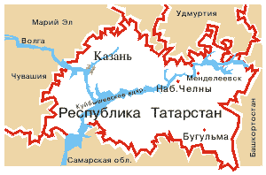
Мы на карте

Slide 5
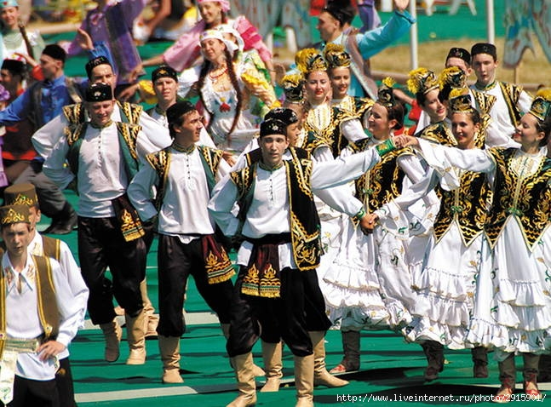
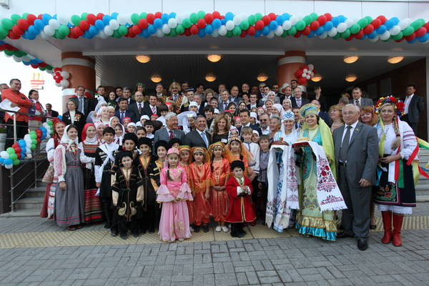
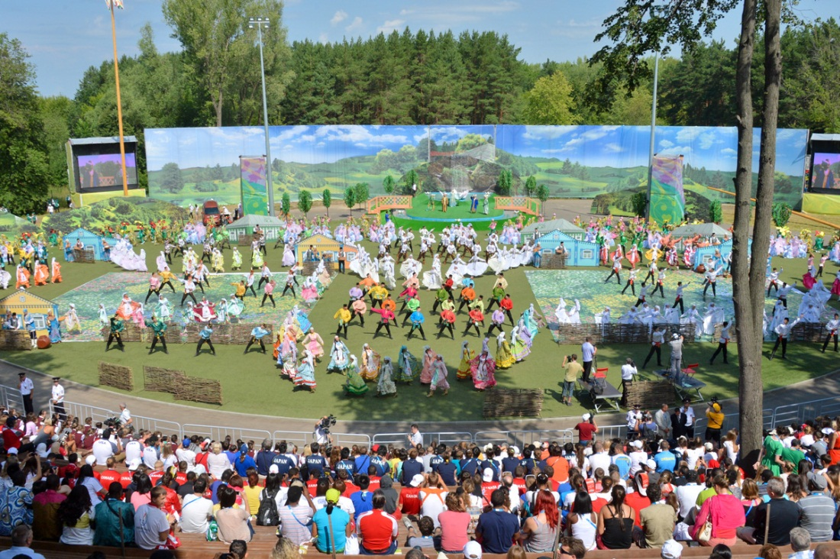

Slide 6
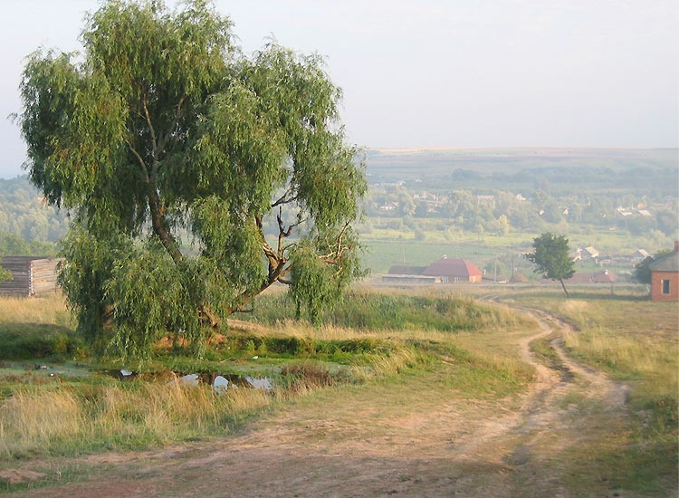
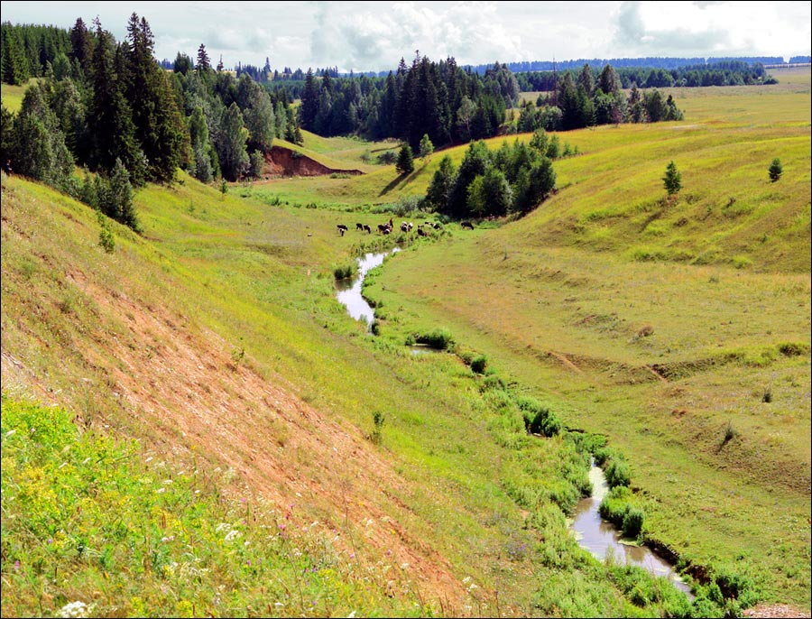
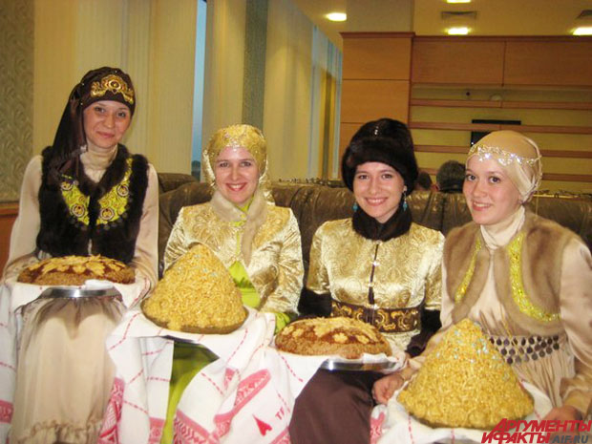
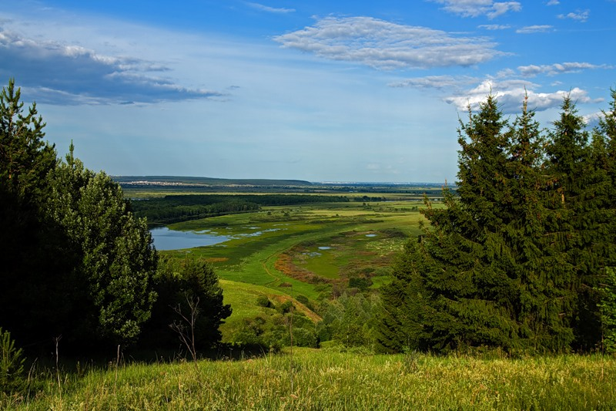
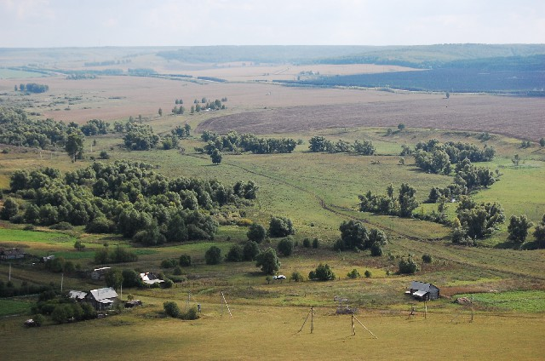

Slide 7
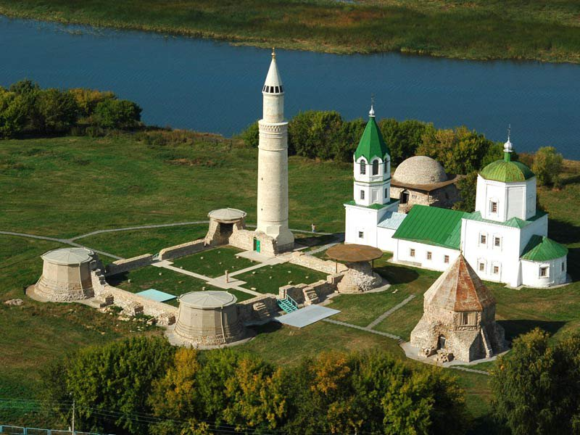
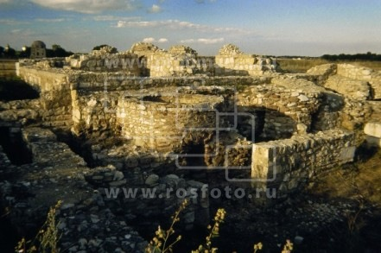
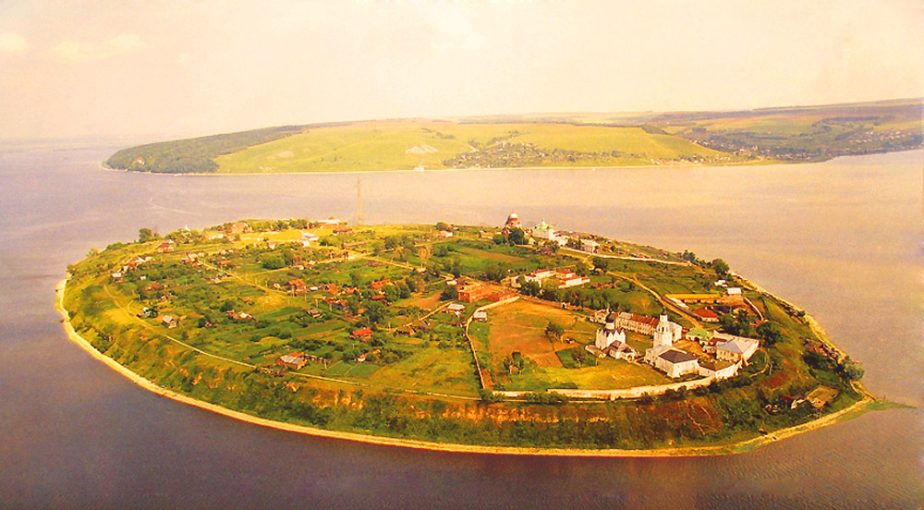
НАША ИСТОРИЯ

Slide 8
Нет ничего краше, чем Родина наша
Родина – мать умей за неё постоять
На родной стороне и камушек знаком
Человек без Родины, что соловей без песни
Одна мать родна и Родина одна
Жить – Родине служить

Slide 9
